Slide 1

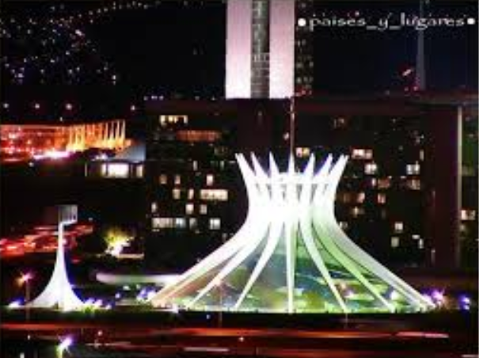
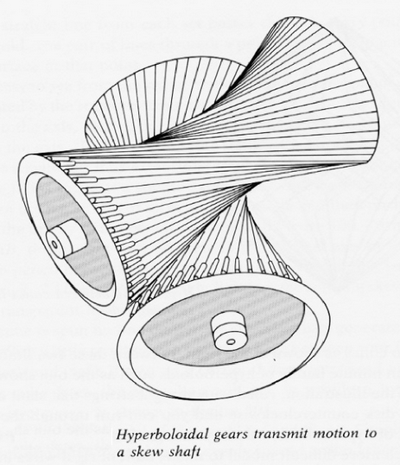
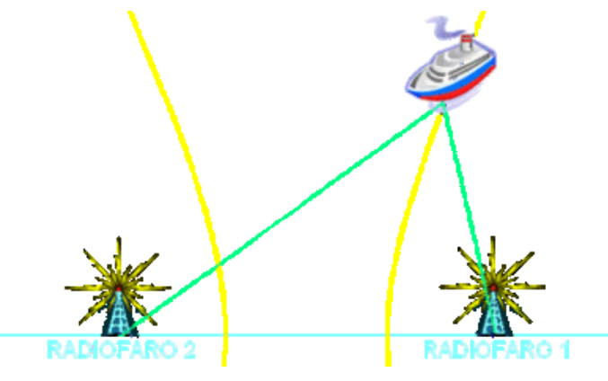
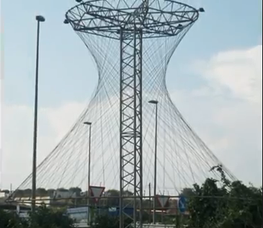
LA HIPÉRBOLA

Slide 2

LA HIPERBOLA
MATEMÁTICA BÁSICA I

Slide 3
LOGRO DE LA SESIÓN
Al finalizar la sesión, el estudiante identifica y grafica los elementos de la Hipérbola. Reconoce las diferentes expresiones algebraicas que representan una hipérbola.

Slide 4
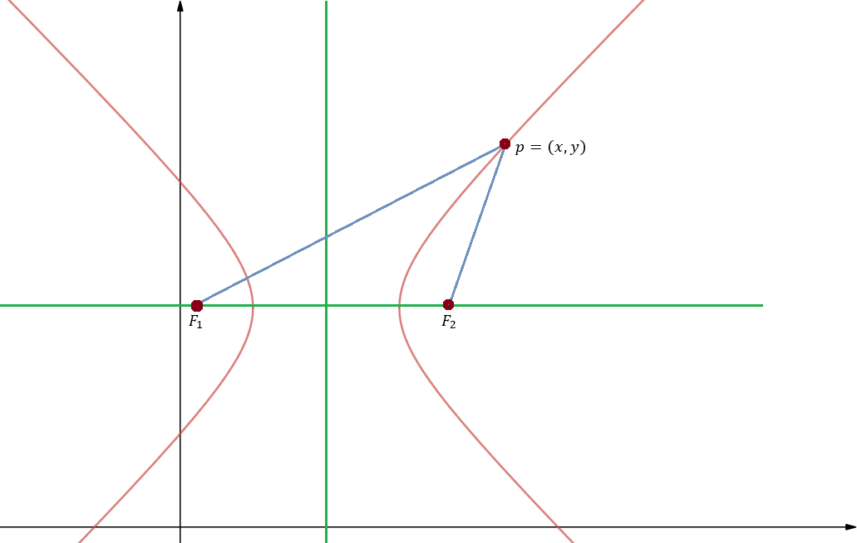
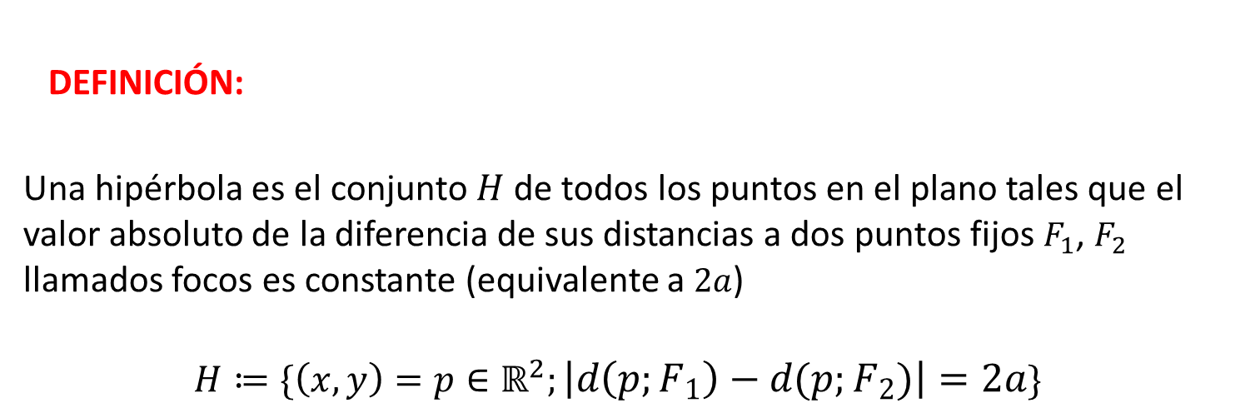
LA HIPÉRBOLA
DEFINICIÓN:
Una hipérbola es el conjunto $H$ de todos los puntos en el plano tales que el valor absoluto de la diferencia de sus distancias a dos puntos fijos $F_{1}$, $F_{2}$ llamados focos es constante (equivalente a $2a$)
$$H≔\{\left(x,y\right)=p∈ℝ^{2};\left|d\left(p;F_{1}\right)−d(p;F_{2})\right|=2a\}$$

Slide 5
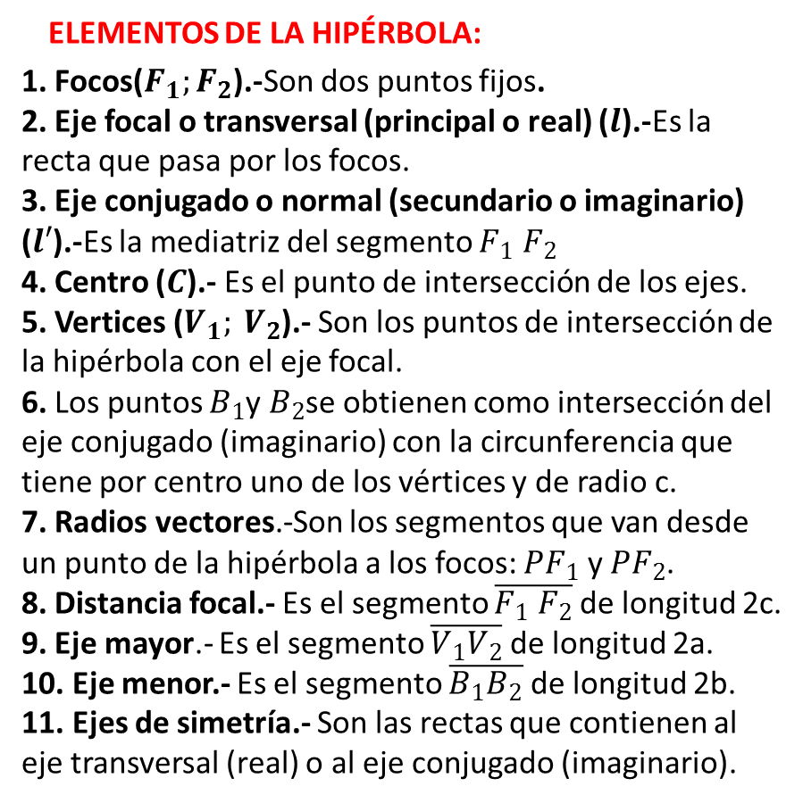
ELEMENTOS DE LA HIPÉRBOLA:
1. Focos($F_{1};F_{2}$).-Son dos puntos fijos.
2. Eje focal o transversal (principal o real) ($l$).-Es la recta que pasa por los focos.
3. Eje conjugado o normal (secundario o imaginario) ($l′$).-Es la mediatriz del segmento $F_{1} F_{2}$
4. Centro ($C$).- Es el punto de intersección de los ejes.
5. Vertices ($V_{1}; V_{2}$).- Son los puntos de intersección de la hipérbola con el eje focal.
6. Los puntos $B_{1}$y $B_{2}$se obtienen como intersección del eje conjugado (imaginario) con la circunferencia que tiene por centro uno de los vértices y de radio c.
7. Radios vectores.-Son los segmentos que van desde un punto de la hipérbola a los focos: $PF_{1}$ y $PF_{2}$.
8. Distancia focal.- Es el segmento $\overline{F_{1} F_{2}}$ de longitud 2c.
9. Eje mayor.- Es el segmento $\overline{V_{1}V_{2}}$ de longitud 2a.
10. Eje menor.- Es el segmento $\overline{B_{1}B_{2}}$ de longitud 2b.
11. Ejes de simetría.- Son las rectas que contienen al eje transversal (real) o al eje conjugado (imaginario).

Slide 6
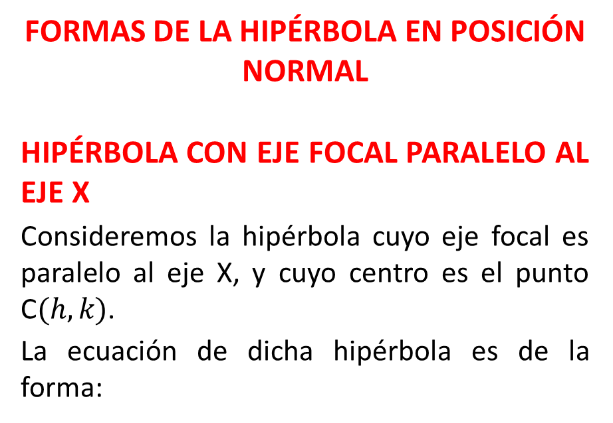
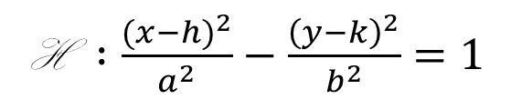
FORMAS DE LA HIPÉRBOLA EN POSICIÓN NORMAL
HIPÉRBOLA CON EJE FOCAL PARALELO AL EJE X
Consideremos la hipérbola cuyo eje focal es paralelo al eje X, y cuyo centro es el punto C$(h,k)$.
La ecuación de dicha hipérbola es de la forma:
H $:\frac{{(x−h)}^{2}}{a^{2}}−\frac{{\left(y−k\right)}^{2}}{b^{2}}=1$

Slide 7
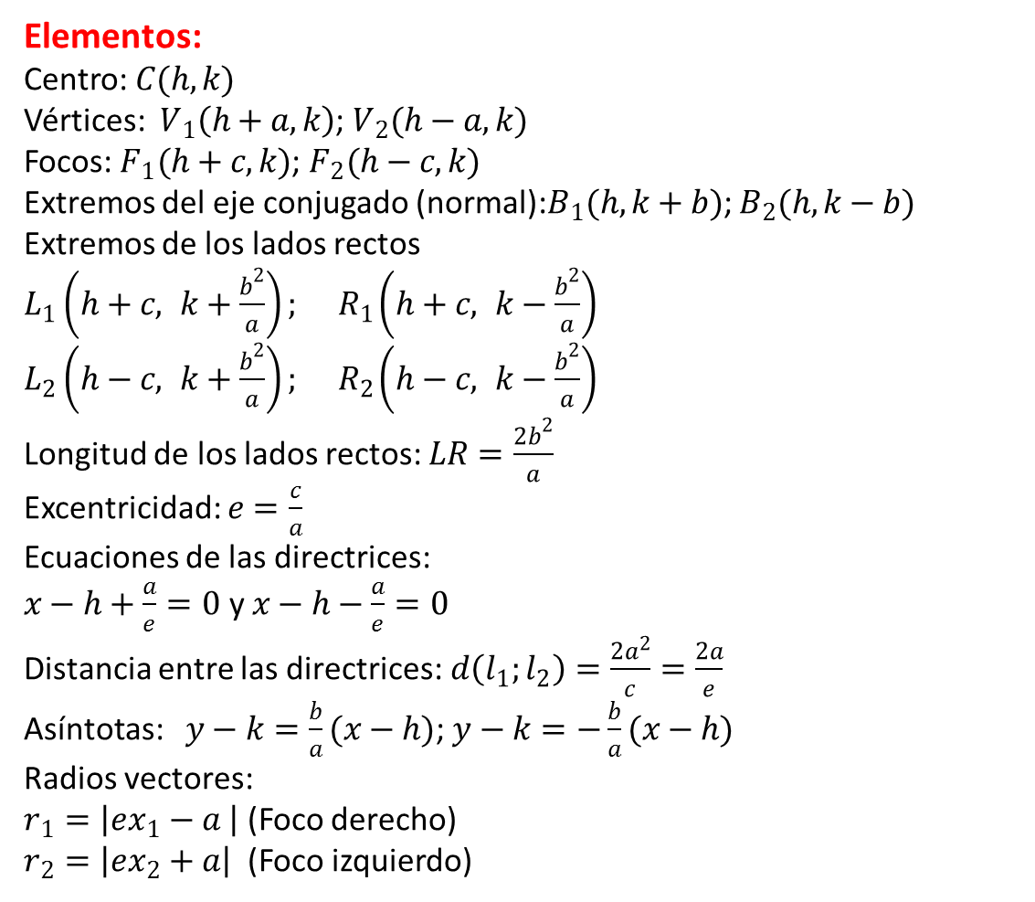
Elementos:
Centro: $C(h,k)$
Vértices: $V_{1}\left(h+a,k\right)$;${ V}_{2}(h−a,k)$
Focos: $F_{1}(h+c,k)$; $F_{2}(h−c,k)$
Extremos del eje conjugado (normal):$B_{1}(h,k+b)$; $B_{2}(h,k−b)$
Extremos de los lados rectos
$L_{1}\left(h+c, k+\frac{b^{2}}{a}\right);{ R}_{1}\left(h+c, k−\frac{b^{2}}{a}\right)$
$L_{2}\left(h−c, k+\frac{b^{2}}{a}\right);{ R}_{2}\left(h−c, k−\frac{b^{2}}{a}\right)$
Longitud de los lados rectos: $LR=\frac{2b^{2}}{a}$
Excentricidad: $e=\frac{c}{a}$
Ecuaciones de las directrices:
$x−h+\frac{a}{e}=0$ y $x−h−\frac{a}{e}=0$
Distancia entre las directrices:$d\left(l_{1};l_{2}\right)=\frac{2a^{2}}{c}=\frac{2a}{e}$
Asíntotas: $y−k=\frac{b}{a}(x−h)$; $y−k=−\frac{b}{a}(x−h)$
Radios vectores:
$r_{1}=\left|ex_{1}−a \right|$ (Foco derecho)
$r_{2}=\left|ex_{2}+a\right|$ (Foco izquierdo)

Slide 8
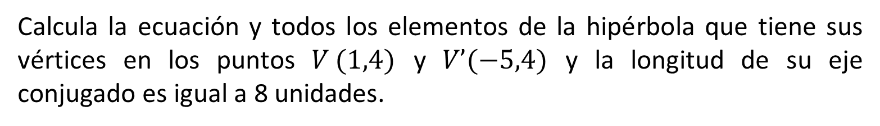
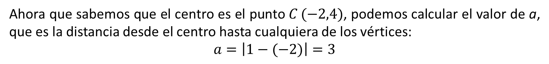
Ejemplo
Calcula la ecuación y todos los elementos de la hipérbola que tiene sus vértices en los puntos $V (1,4)$ y $V’(−5,4)$ y la longitud de su eje conjugado es igual a 8 unidades.
Solución:
Por simetría, el punto medio del eje transverso es el centro de la hipérbola.
Los extremos del eje transverso son los vértices. Entonces, las coordenadas $C(x_{c} , y_{c} )$ del centro de la hipérbola son: $x_{c}=\frac{1−5}{2}=−2$; $y_{c}=\frac{4+4}{2}=4.$
Ahora que sabemos que el centro es el punto $C (−2,4)$, podemos calcular el valor de a, que es la distancia desde el centro hasta cualquiera de los vértices:
$$a=\left|1−(−2)\right|=3$$
Y usando la longitud del eje conjugado calculamos el valor del parámetro $b$ :
$2b = 8 entonces b = 4$
Usando los valores de $a$ y $b$ podemos calcular el de $c$ : $c=\sqrt{a^{2}+b^{2}}=\sqrt{3^{2}+4^{2}}=5$.

Slide 9
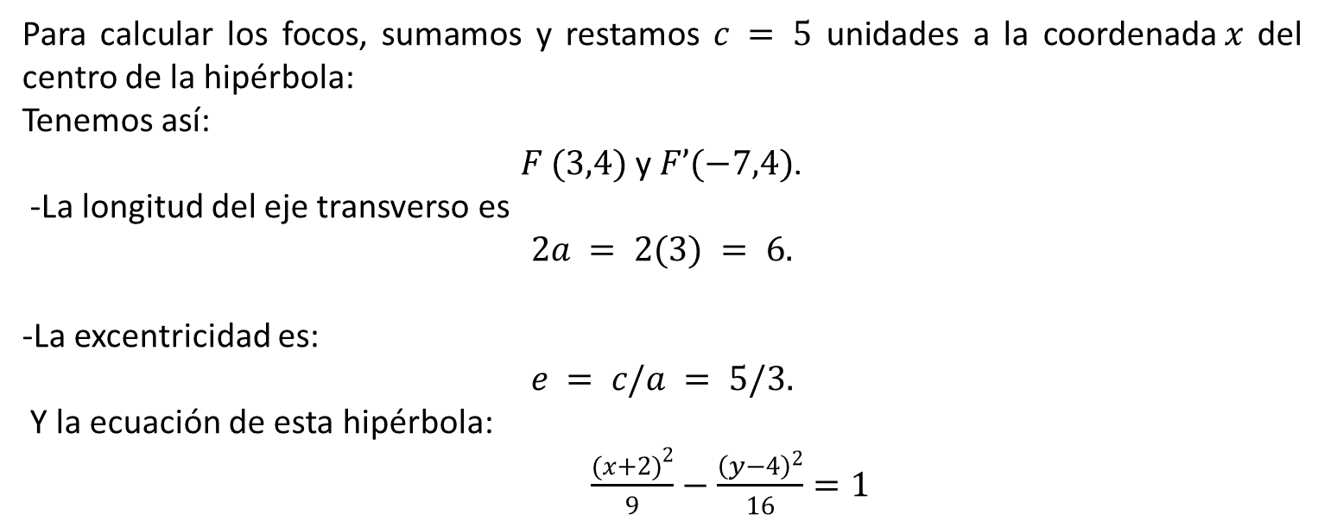
Y a partir de esta información, fácilmente calculamos todos los elementos de la hipérbola.
Para calcular los focos, sumamos y restamos $c = 5$ unidades a la coordenada$x$ del centro de la hipérbola:
Tenemos así:
$F (3,4)$ y $F’(−7,4)$.
-La longitud del eje transverso es
$$2a = 2(3) = 6.$$
-La excentricidad es:
$$e = c/a = 5/3.$$
Y la ecuación de esta hipérbola:
$\frac{{(x+2)}^{2}}{9}−\frac{{\left(y−4\right)}^{2}}{16}=1$

Slide 10
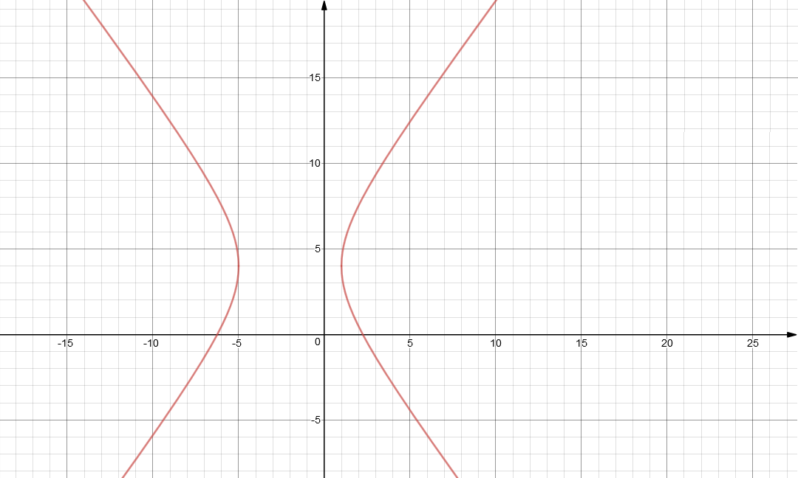
Gráfica del ejemplo anterior:

Slide 11
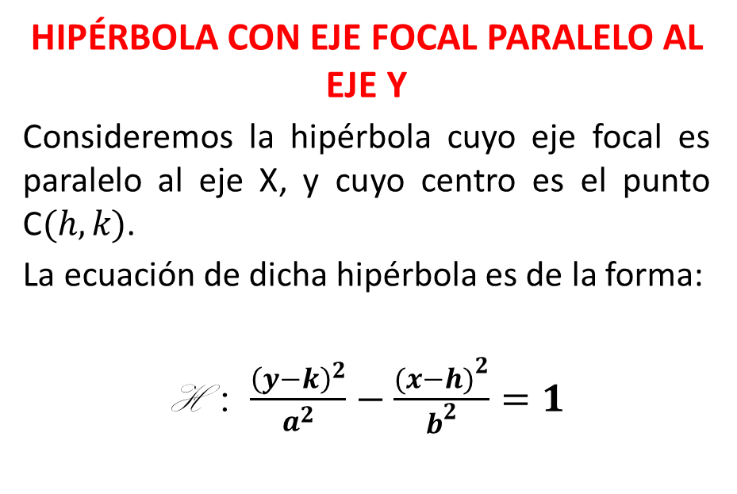
HIPÉRBOLA CON EJE FOCAL PARALELO AL EJE Y
Consideremos la hipérbola cuyo eje focal es paralelo al eje X, y cuyo centro es el punto C$(h,k)$.
La ecuación de dicha hipérbola es de la forma:
H : $\frac{{\left(y−k\right)}^{2}}{a^{2}}−\frac{{(x−h)}^{2}}{b^{2}}=1$

Slide 12
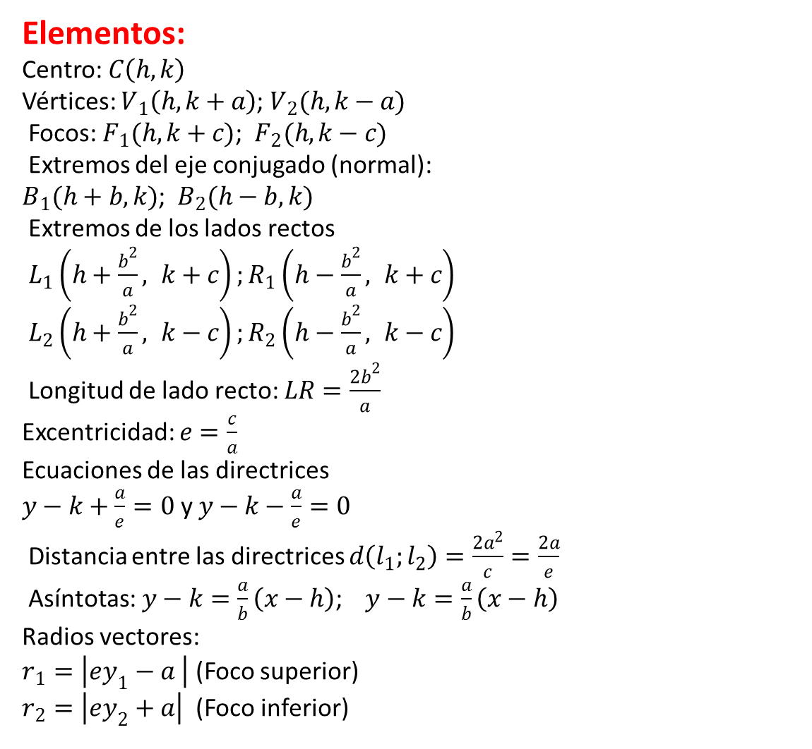
Elementos:
Centro: $C\left(h,k\right)$
Vértices: $V_{1}\left(h,k+a\right)$; $V_{2}(h,k−a)$
Focos: $F_{1}(h,k+c)$; $F_{2}(h,k−c)$
Extremos del eje conjugado (normal):
$B_{1}(h+b,k)$; $B_{2}(h−b,k)$
Extremos de los lados rectos
$L_{1}\left(h+\frac{b^{2}}{a}, k+c\right);R_{1}\left(h−\frac{b^{2}}{a}, k+c\right)$
$L_{2}\left(h+\frac{b^{2}}{a}, k−c\right);R_{2}\left(h−\frac{b^{2}}{a}, k−c\right)$
Longitud de lado recto: $LR=\frac{2b^{2}}{a}$
Excentricidad: $e=\frac{c}{a}$
Ecuaciones de las directrices
$y−k+\frac{a}{e}=0$ y $y−k−\frac{a}{e}=0$
Distancia entre las directrices $d\left(l_{1};l_{2}\right)=\frac{2a^{2}}{c}=\frac{2a}{e}$
Asíntotas:$y−k=\frac{a}{b}\left(x−h\right)$; $y−k=\frac{a}{b}\left(x−h\right)$
Radios vectores:
$r_{1}=\left|ey_{1}−a \right|$ (Foco superior)
$r_{2}=\left|ey_{2}+a\right|$ (Foco inferior)

Slide 13
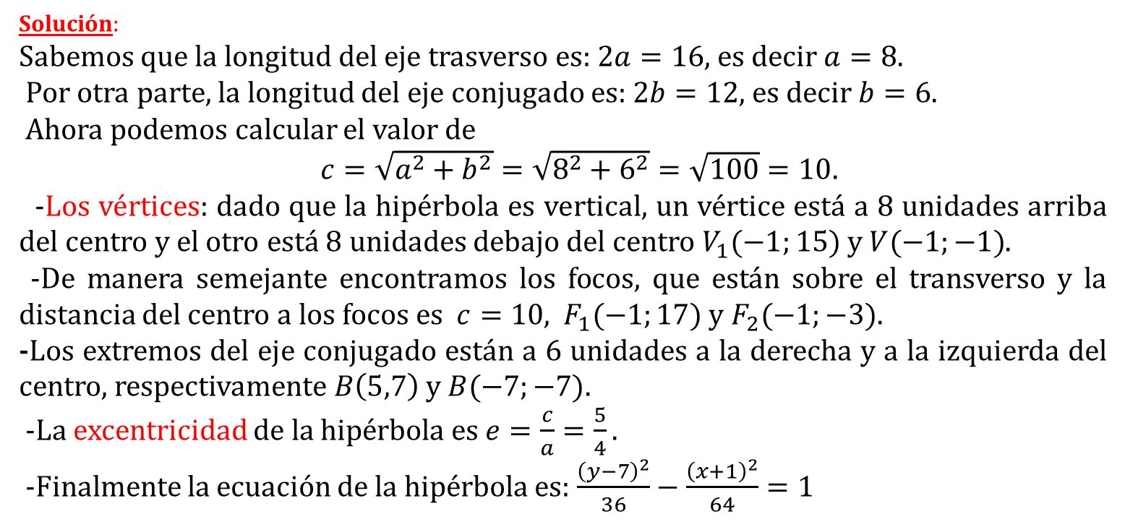
Ejemplo
Calcula la ecuación y todos los elementos de la hipérbola vertical cuyo eje transverso mide 16 unidades y su eje conjugado mide 12 unidades, y tiene su centro en el punto C(-1,7).
Solución:
Sabemos que la longitud del eje trasverso es: $2a=16$, es decir $a=8$.
Por otra parte, la longitud del eje conjugado es: $2b=12$, es decir $b=6$.
Ahora podemos calcular el valor de
$c=\sqrt{a^{2}+b^{2}}=\sqrt{8^{2}+6^{2}}=\sqrt{100}=10$.
-Los vértices: dado que la hipérbola es vertical, un vértice está a 8 unidades arriba del centro y el otro está 8 unidades debajo del centro $V_{1}(−1;15)$ y $V(−1;−1)$.
-De manera semejante encontramos los focos, que están sobre el transverso y la distancia del centro a los focos es $c=10$, $F_{1}(−1;17)$ y $F_{2}(−1;−3)$.
-Los extremos del eje conjugado están a 6 unidades a la derecha y a la izquierda del centro, respectivamente $B\left(5,7\right)$ y $B(−7;−7)$.
-La excentricidad de la hipérbola es $e=\frac{c}{a}=\frac{5}{4}.$
-Finalmente la ecuación de la hipérbola es: $\frac{{\left(y−7\right)}^{2}}{36}−\frac{{\left(x+1\right)}^{2}}{64}=1$

Slide 14
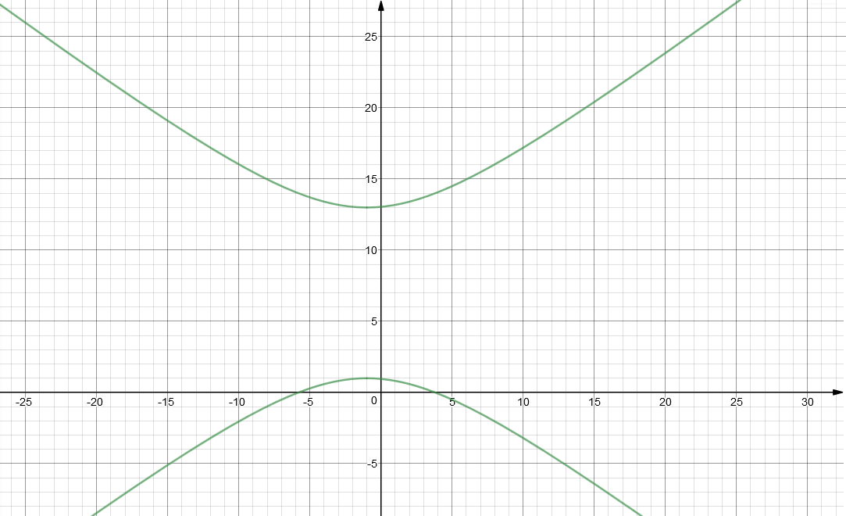
Gráfica del ejemplo anterior:

Slide 15

¡Ahora todos a practicar!

